Slide 1
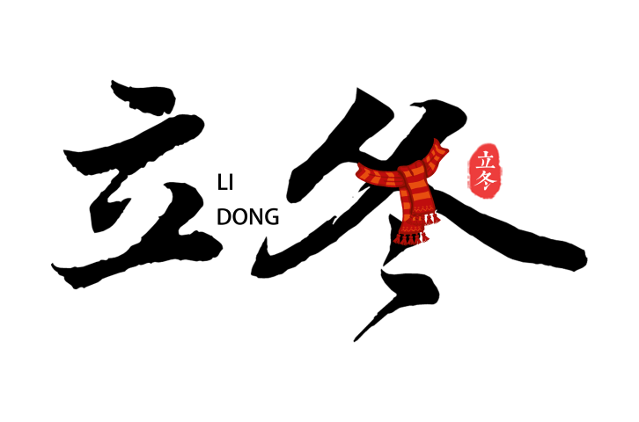
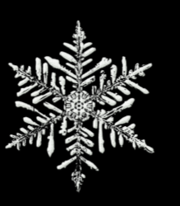
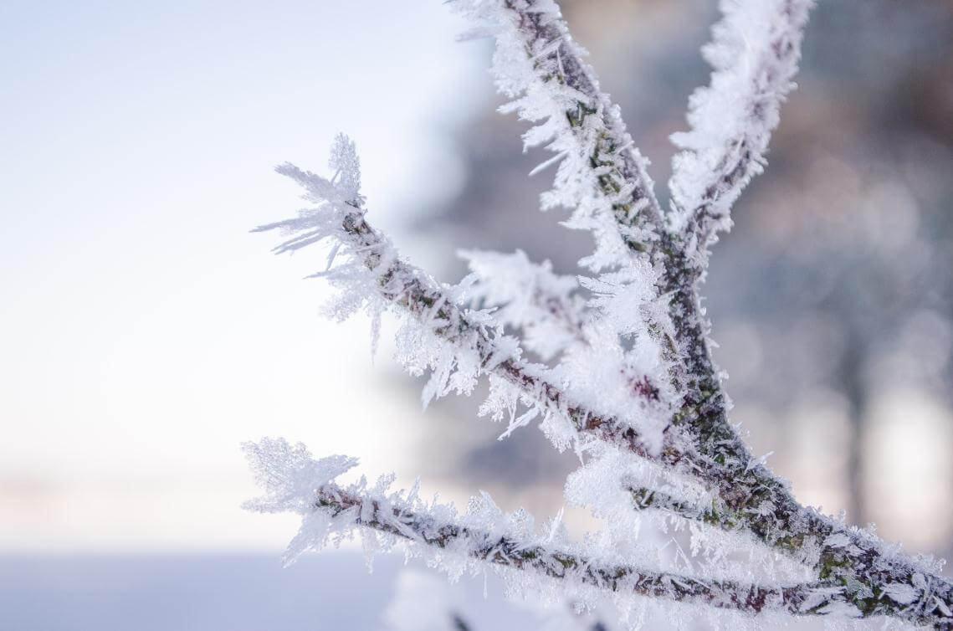
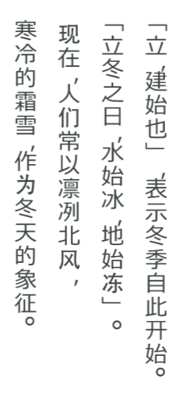
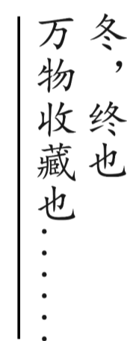
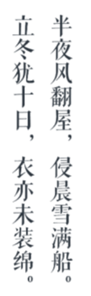
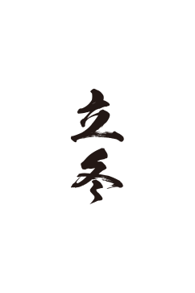
中/国/传/统/二/十/四/节/气

Slide 2
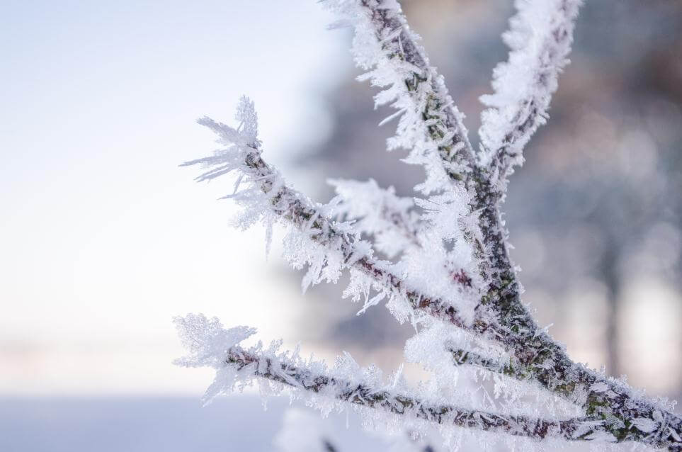
https://www.ypppt.com/
壹
立冬简介
贰
立冬习俗
目录
叁
立冬食物
肆
立冬养生

Slide 3
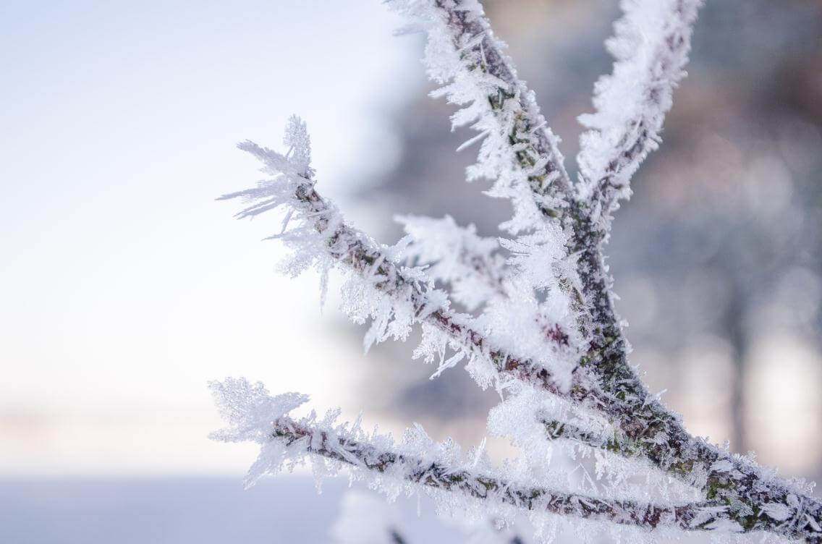
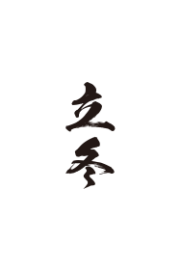
壹
立冬简介

Slide 4
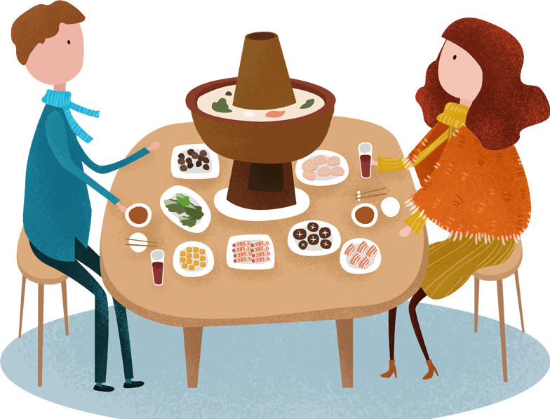
01 立冬简介
古人将二十四节气中的每个节气都等分为三，每五日为一候，从而以三候来描述每个节气的气候变化特点。立冬的三候为：“一候水始冰；二候地始冻；三候雉入大水为蜃。”

Slide 5
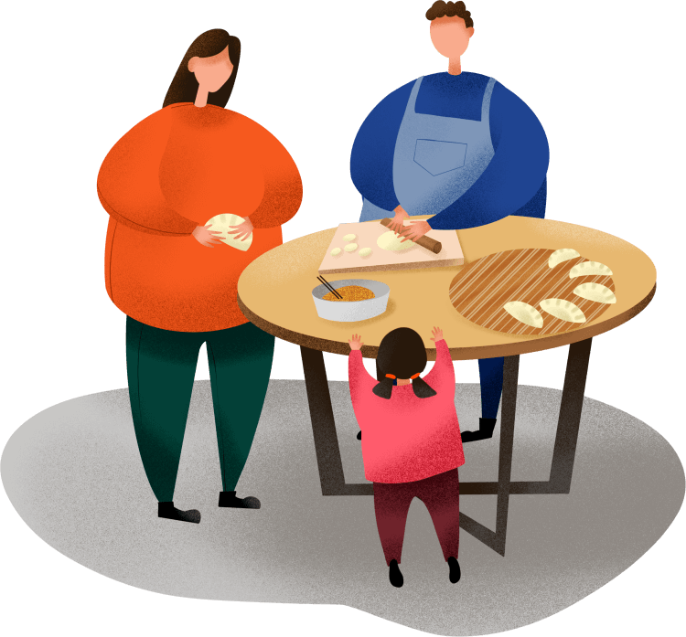
01 立冬简介
一候水始冰，二候地始冻，这两候直观地表现了立冬前后天气的变化情况。立冬是冬季的开始，这一时节北方的冷空气已经有了较强的实力，并逐渐向南方移动。水面开始结冰，土地也开始上冻，是这种气候变化最直观的表现。当然，二十四节气以及相应的物候，实际上主要是对我国古代北方地区气候状况的总结。对于长江以南地区，要到11月底才能有冬季的感觉。而珠三角地区，更接近亚热带气候，12月份依然比较温暖。

Slide 6
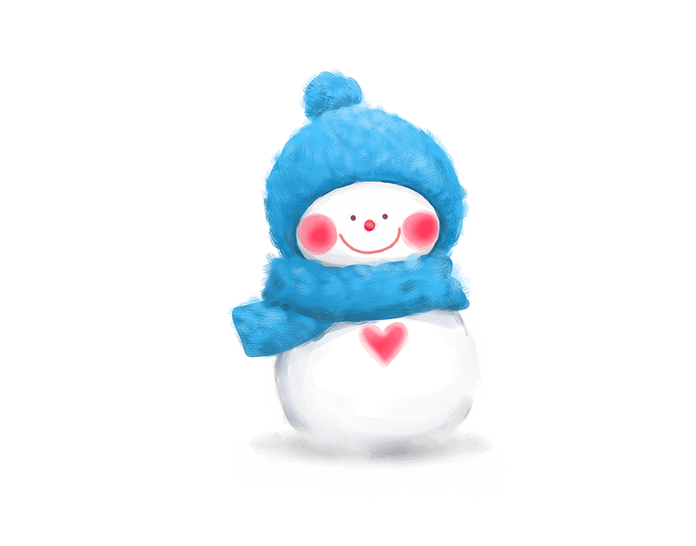
01 立冬简介
三候雉入大水为蜃，这一候就比较有意思了。雉是野鸡，也可以指大型的鸟类，而蜃则是大的蛤蜊。所谓秋收冬藏，立冬之后，古代的人们发现天上的大鸟都很少再见，同时海边的人们则发现海中开始出现大的蛤蜊。由于蛤蜊的花纹和雉的羽毛颜色有几分相似，于是古人就把这两者联系了起来，认为雉跑到水里变成了蜃。这其实也反映了古人对于天地之间生命循环往复，生生不息的一种认识。

Slide 7
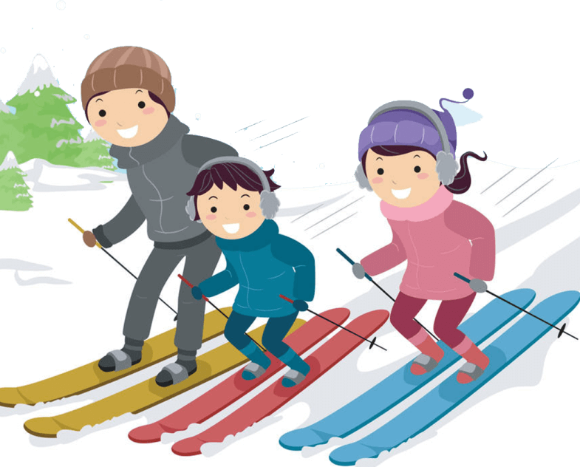
01 立冬简介
天文学上把“立冬”作为冬季的开始。立冬，地球位于赤纬-16°19'。立冬时节，太阳已到达黄经225度，我们所处的北半球获得太阳的辐射量越来越少，但由于此时地表在下半年贮存的热量还有一定的能量，所以一般还不会太冷，但气温逐渐下降。在晴朗无风之时，常会出现风和日丽、温暖舒适的十月“小阳春”天气。按照气候学划分，我国部分地区要推迟20天左右才入冬。

Slide 8
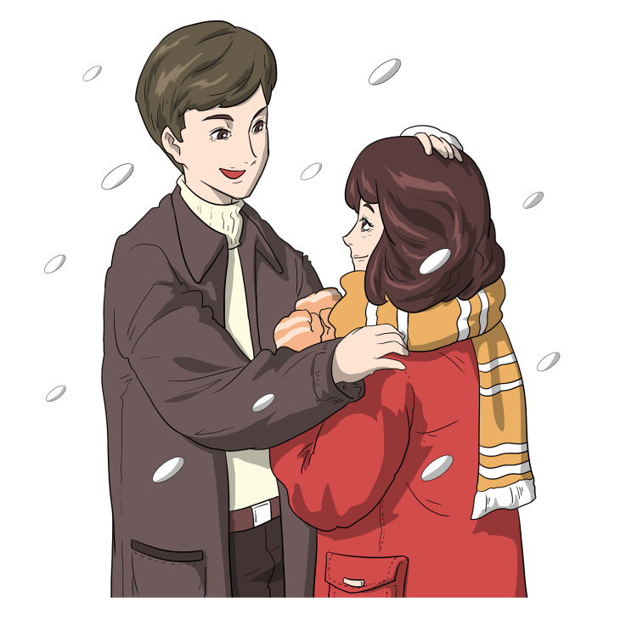
01 立冬简介
西南地区典型的华西连阴雨结束，但相对全国雨水基本都少的情况，它还是雨水偏多的地方。按照西南降水的时间分布，11月进入了一年中的干季。西南西北部干季的特点更加明显。四川盆地、贵州东部、云南西南部，11月还有50毫米以上的雨量。在云南，晴天温暖，雨天阴冷，流传有“四季如春，一雨便冬”的说法。如果遇到较强的冷空气入侵，有暖湿气流呼应，南方地区的过程雨量还会较大。此时，长江以北和华南地区的雨日和雨量均比江南地区要少、不大，对于一年三熟的华南，11月的干旱，对作物生长仍有负面影响。

Slide 9
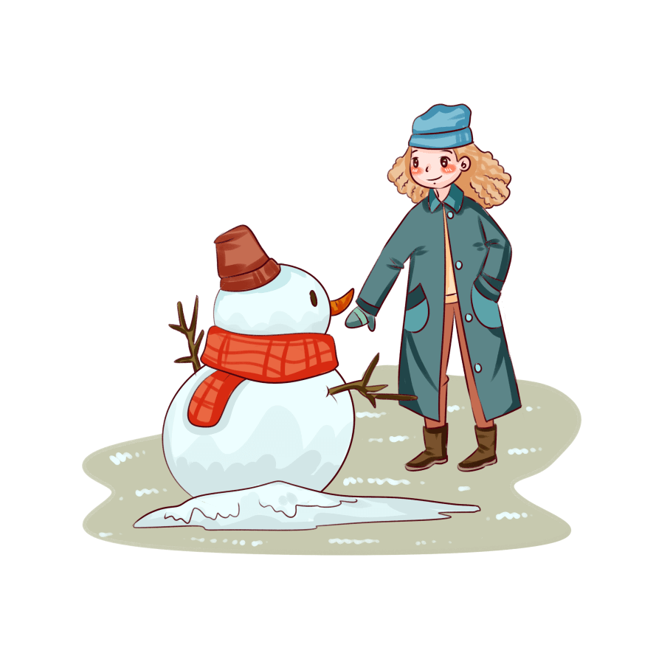
01 立冬简介
气温下降 变化明显
随着冷空气的加强，气温下降的趋势加快。北方的降温，人们习以为常。从10月下旬开始，先后供暖，人们好在还有一个避寒之地。而对于此时处在深秋“小阳春”的长江中下游地区的人们，平均气温一般为12℃至15℃。但毕竟大风过后，阳光照耀，冷气团很快变性，气温回升较快。气温的回升与热量的积聚，促使下一轮冷空气带来较强的降温。

Slide 10
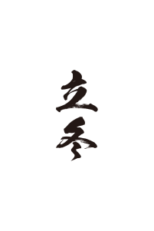
贰
立冬习俗
节日PPT模板 http://www.ypppt.com/jieri/

Slide 11

02 立冬习俗
立冬意味着进入寒冷的季节，人们倾向进食可以驱寒的食物。立冬，闽中俗称“交冬”，意为秋冬之交，立冬“补冬”。在广东的潮汕地区，立冬要吃甘蔗、炒香饭。在汕头，人们立冬吃用莲子、香菇、板栗、虾仁、红萝卜等做成的香饭，这些也都是温热的食物。在北方，立冬的规矩是吃饺子，因为水饺外形似耳朵，人们认为吃了它，冬天耳朵就不受冻。
Notes:
https://www.ypppt.com/

Slide 12
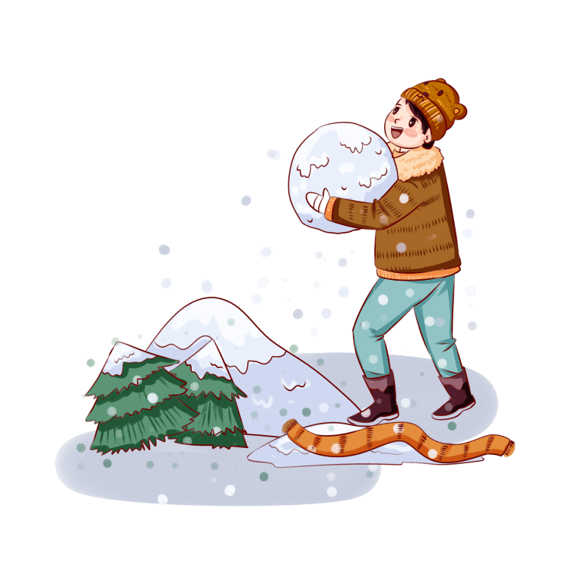
02 立冬习俗
贺冬
立冬与立春、立夏、立秋合称四立，“立”是建立、开始的意思。作为“四立”之一的重要节气，立冬是我国民间非常重视的季节节点之一。“秋收冬藏”，也是享受丰收、休养生息的季节，通过冬季的休养，期待来年的兴旺吉祥。立冬不仅是冬季的第一个季节，在我国的很多地方也被当做重要的节日来庆祝。立冬，在古代社会是“四时八节”之一，人们一般都要举行祭祀活动。立冬是十月的大节，在中国民间有祭祖、饮宴、卜岁等习俗，以时令佳品向祖灵祭祀，以尽为人子孙的义务和责任，祈求上天赐给来岁的丰年，农民自己亦获得饮酒与休息的酬劳。

Slide 13
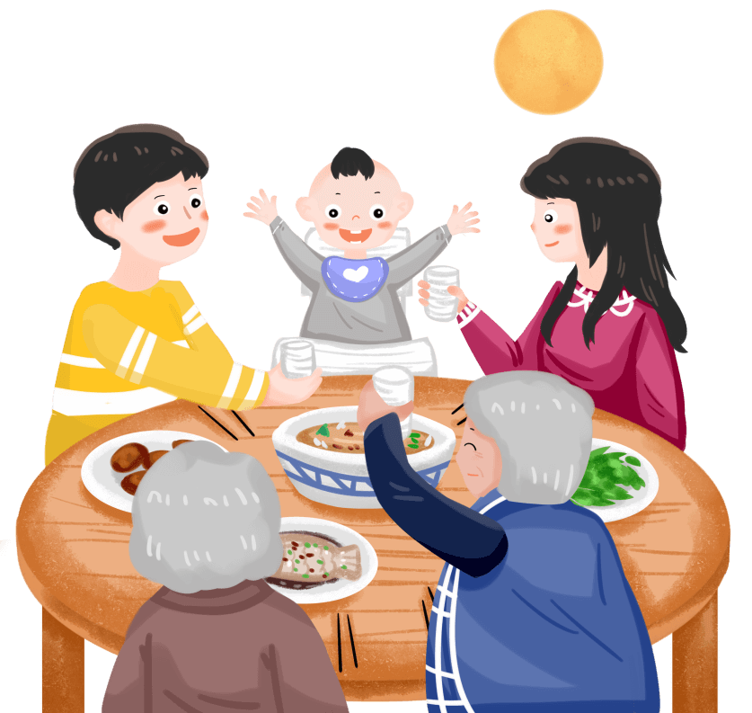
02 立冬习俗
如今一些地方保留的祭冬礼，可能是古代迎冬的遗存
立冬之后，秋收结束冬季到来，不管最终的收成如何，一年的辛劳总算是有了一个结果，这是值得纪念的事情。所谓迎冬之礼，其实也有这方面的意思在里面。同时，古时候不比今天，冬季的严寒是非常难熬的。借着立冬的机会，赈济孤寡，赏赐些厚实的衣服也是官方赈济制度的一部分功能。比如晋崔豹《古今注》记载：“汉文帝以立冬日赐宫侍承恩者及百官披袄子。”

Slide 14
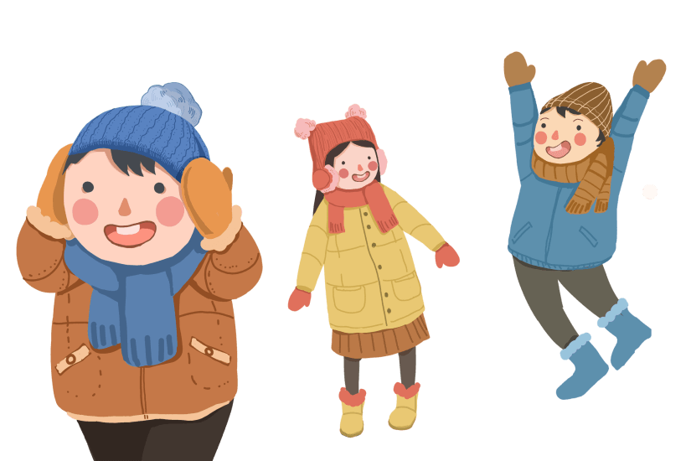
02 立冬习俗
季节的变换是古人观念中重要的时间节点，传统上把立春、立夏、立秋、立冬称为“四立”，很受古人的重视。所以，在立冬这一天也逐渐形成了很多的习俗，比如迎冬。
在立冬这一天，古代的皇帝会有迎冬之礼，这一礼仪可以追溯到先秦时期。比如《吕氏春秋》中就有记载：
“是月也，以立冬。先立冬三日，太史谒之天子，曰：‘某日立冬，盛德在水。’天子乃斋。立冬之日，天子亲率三公九卿大夫以迎冬于北郊。还，乃赏死事，恤孤寡。”

Slide 15
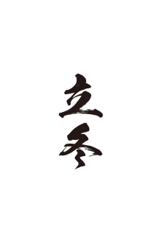
叁
立冬食物

Slide 16
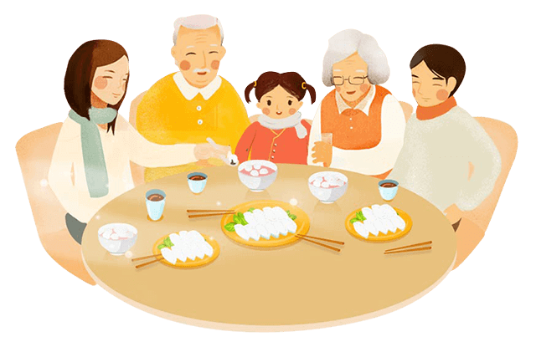
03 立冬食物
多吃主食，适当吃羊肉、鹌鹑和海参：
蛋白质、脂肪和碳水化合物被称为产热营养素。所以，冬季我们要适当增加主食和油脂的摄入，保证优质蛋白质的供应。狗肉、羊肉、牛肉、鸡肉、鹿肉、虾、鸽、鹌鹑、海参等食物中富含蛋白质及脂肪，产热量多，御寒效果最好。
气温骤降，身体一些部位对寒冷特别敏感，应当特别注意保暖。

Slide 17
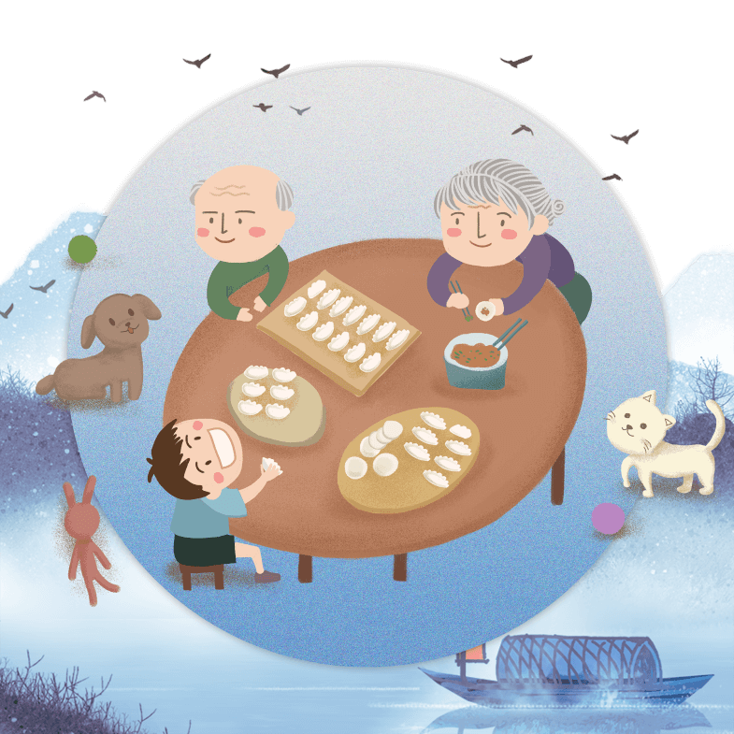
03 立冬食物
姜母鸭
在北方的很多地方，立冬还有吃饺子的习俗。吃饺子是古代很多节日节气都有的习俗。一般认为，饺子是“交子”的谐音，所以季节交汇之时，新旧岁交汇之时，往往都有吃饺子的习俗。立冬是秋冻两季的交汇之时，这饺子是不能不吃的。

Slide 18
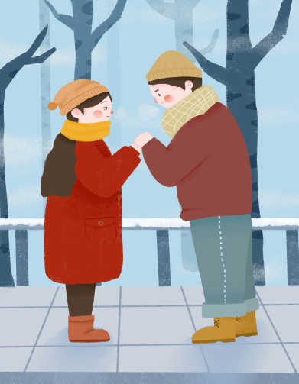
03 立冬食物
入冬深秋 易有霜雾
正常年份的11月，北起秦岭、黄淮西部和南部，南至江南北部都会陆续出现初霜。偏冷的年份，11月中旬，南岭以北也会出现初霜。
11月的北方，随着冷空气的前锋移出本地，锋后的冷空气团开始向暖的方面变性，如果没有后续的冷空气补充，几天之后，温度虽回升了，空气质量却逐渐变坏。特别是大城市，大气中积累的水汽和污染微粒结合凝结后，形成烟雾或是浓雾，影响着人们的健康和交通运行。在我国西南、江南，水汽条件比北方要好，如果早晨气温偏低，往往有成片大雾出现。

Slide 19
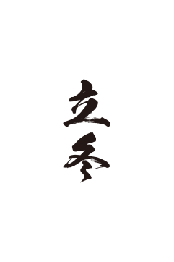
肆
立冬养生

Slide 20
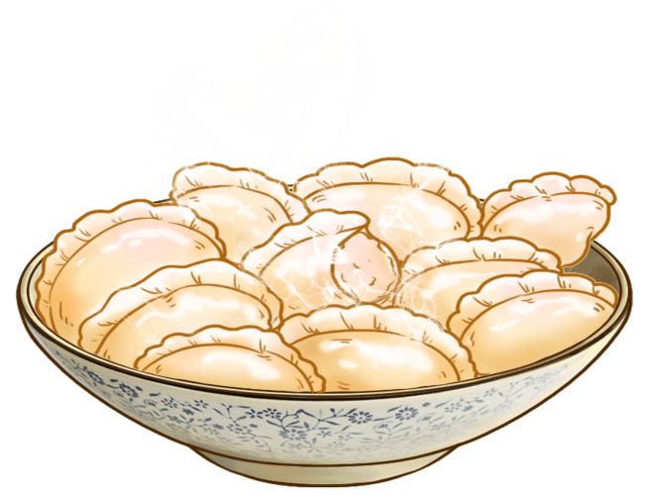
04 立冬养生
冬季寒冷多病，也是人身体抵抗力较弱的时候，自然需要补充营养。所以古人有“入冬日补冬”的习俗。
冬日的进补，与秋季不同，更侧重高热量的食物。比如在福建地区，在立冬这一天要用四物、八珍等药材炖肉，一般用狗肉、羊肉，也有用猪排的。浙江地区有的地方把立冬称为“养冬”，也就是补养身体的意思。比如在浙江的洞头，立冬这天就要杀鸡或鸭给家人炖了补身体，还有必须要在辰时（早七点到九点）吃的讲究；也有的地方在这天要专门炖猪蹄吃来进补，据说是可以防止冬季手脚冻伤。

Slide 21
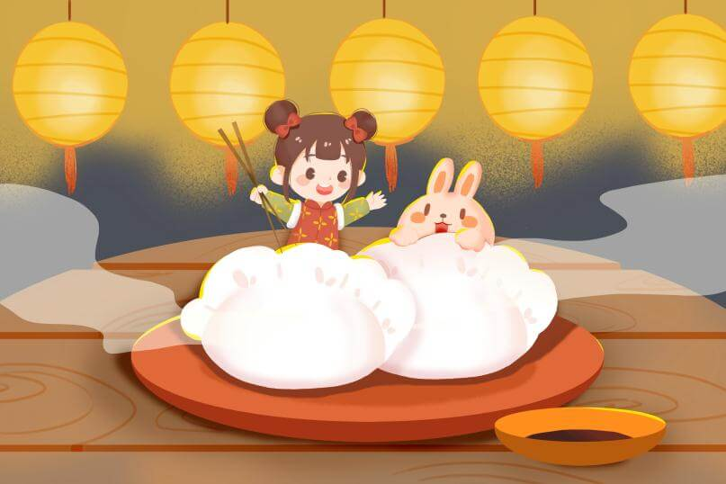
04 立冬养生
中医古训：
饮食调养要遵循:“秋冬养阴”“无扰乎阳”“虚者补之，寒者温之”的古训，随四时气候的变化而调节饮食。元代忽思慧所著《饮膳正要》曰：“冬气寒，宜食黍以热性治其寒。”也就是说，少食生冷，但也不宜燥热，有的放矢地食用一些滋阴潜阳，热量较高的膳食为宜，同时也要多吃新鲜蔬菜以避免维生素的缺乏，如：牛羊肉、乌鸡、鲫鱼，多饮豆浆、牛奶，多吃萝卜、青菜、豆腐、木耳、银杏果等。

Slide 22

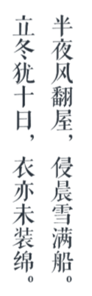

中/国/传/统/二/十/四/节/气

Slide 23
更多精品PPT资源尽在—优品PPT！
www.ypppt.com
PPT模板下载：www.ypppt.com/moban/ 节日PPT模板：www.ypppt.com/jieri/
PPT背景图片：www.ypppt.com/beijing/ PPT图表下载：www.ypppt.com/tubiao/
PPT素材下载： www.ypppt.com/sucai/ PPT教程下载：www.ypppt.com/jiaocheng/
字体下载：www.ypppt.com/ziti/ 绘本故事PPT：www.ypppt.com/gushi/
PPT课件：www.ypppt.com/kejian/
Notes:
模板来自于 优品PPT https://www.ypppt.com/

